Slide 1

섬유패션 고객/상품/매출데이터 고급분석 및 예측
PBL 진행방안 및 강의 중 추가 사항

Slide 2
PBL 프로젝트 수행방법
프로젝트 계획 스케치
기초 데이터 준비 및 검토
분석 실시(단위 항목별)
분석결과 종합 - 문서화
분석 실시(단위 항목별)
분석 실시(단위 항목별)
분석 실시
(단위 항목별)
[ 프로젝트 수행시 권장/주의사항 ]
너무 복잡한 분석 보다는 간단한 몇 가지 분석이 결합되어 주제를 설명
구하기 용이한 데이터를 사용할 것
너무 큰 데이터 보다는 범위를 한정한 데이터
추가 설명이 필요하지 않은 데이터 사용 권장
1일간 작업 가능한 수준의 범위로 한정할 것
작업시간 배분에 신경 쓸 것 예) 문제구체화(30%) ; 데이터준비(40%) ; 분석 및 시각화 (20%) ; 결과및 문서 정리(10%)
[ 제출할 결과물 ]
스크립트 노트북 파일 ipynb 또는 PDF/html 파일 (민감정보 사용시 미제출 허용)
파워포인트(or PDF) 형식의 분석결과 요약 보고서 파일 (분량 자유. 단, 본문 최소 3장 이상 요망)
프로젝트 분석 주제와 내용(목적, 범위 등 포함), 사용 데이터 설명
분석 방법 및 결과 (집계결과, 시각화 챠트, 분석 모델, 분석모델 결과 시각화 등)
분석결과의 시사점
추가 분석이 필요한 사항

Slide 3
<프로젝트 제목> 프로젝트 계획 스케치(예)
1
2
프로젝트 내용 개요
분석 내용 목록
무엇을 알고 싶은가? (대상 주제와 질문)
어떤 데이터를 사용할 것인가?
범위 한정 방안?
분석할 내용 각각에 대해서
어떤 챠트를 사용해서 어떤 내용을 확인할 것인가?
모델링 알고리즘 적용이 필요한가? → 어떤 값을 산출하는 모델이 필요한가? 모델에 투입되어야 하는 변수는 무엇인가?
3
예상되는 분석 결과
분석 후에 실제 결과를 알 수 있겠지만 미리 결과를 예상해 본다면?
예상하는 결과는 중요한 업무적 의미가 있는가? (→ 분석할 가치가 있는 내용인가)

Slide 4
데이터 분석 프로세스 Summary
분석 기획
이미 알고 있던 것과 다른 점은?
좀 더 구체적으로 알게 된 것은?
특이한 집단은? (상품, 고객, 점포, 행사 등)
5%
데이터 시각화
EDA
10%
데이터 확보
변환
집계
해석
시사점 도출
업무적용
모델링
(예측)
5%
75%
5%
* 통상적인 시간배분?

Slide 5





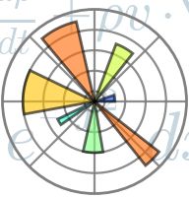
데이터 분석 프로세스와 Python 라이브러리들
ChatGPT - TA
np.array()
np.mean()
np.where()
plt.bar()
plt.plot()
plt.scatter()
plt.hist()
Numpy
DataFrame()
head() tail()
sort_values()
groupby()
데이터 시각화
EDA
DataFrame()
head() tail()
sort_values()
groupby()
Pandas
Sklearn
데이터 확보
변환
집계
DP
Matplotlib
decisiontree
regression
모델링
(예측)
np.array()
np.mean()
np.where()
plt.bar()
plt.plot()
plt.scatter()
plt.hist()
decisiontree
Regression
cluster

Slide 6
정리 & 복습 & 지루함 덜기
빈 셀에 LIVE 코딩 – dfCust only 분석 (+ 시각화)
상품 걸린 Competition – Explain the script!
45m + 15m break
자기 소개

Slide 7
두 가지 critical 질문들
왜 분석하는가?
분석을 하면 무엇이 달라지는가?
2022-06-10
전용준. 리비젼컨설팅 . 대표
데이터분석 . 머신러닝
xyxonxyxon@empas.com

Slide 8
10세 단위로 연령 구분 – 그 위험성?
연령별 백화점 여성고객 비중
31?
43?
평균의 함정

Slide 9
판매데이터 고급분석
패션 판매데이터 고급분석 파이썬
Fashion
Sales
Transaction
Advanced
Analysis
Python
FSTAAP

Slide 10
미래 시점별 예측 구조

Slide 11
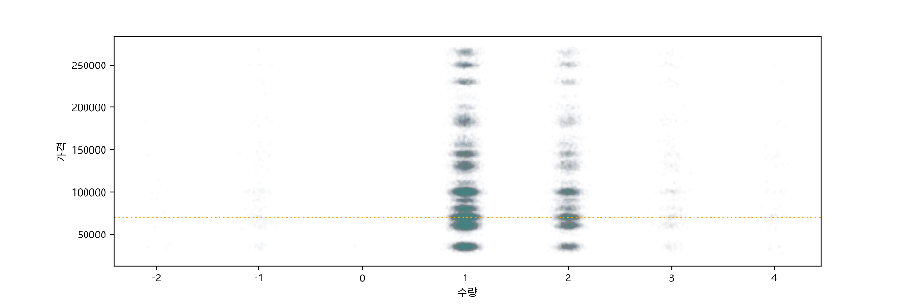
해상도 높은 챠트 활용
xyxonxyxon@empal.com

